Slide 1

Organización Mundial de Aduanas
ADUANAS PARA EL SIGLO XXI
- Actividades y desarrollos clave -
Sergio Mujica, Secretario General Adjunto
Bruselas, 5 de Septiembre de 2013
Asamblea ASAPRA y Reunión Mundial ICLA

Slide 2
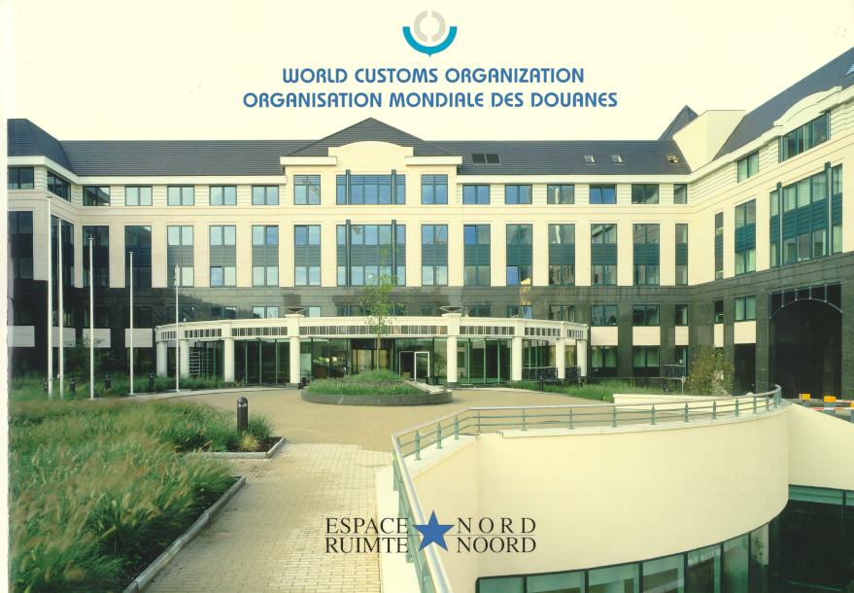
Organización Mundial de Aduanas (OMA)
Única Organización Internacional dedicada exclusivamente a asuntos Aduaneros
La casa internacional de las Aduanas…
Nuestros aliados también son bienvenidos!

Slide 3
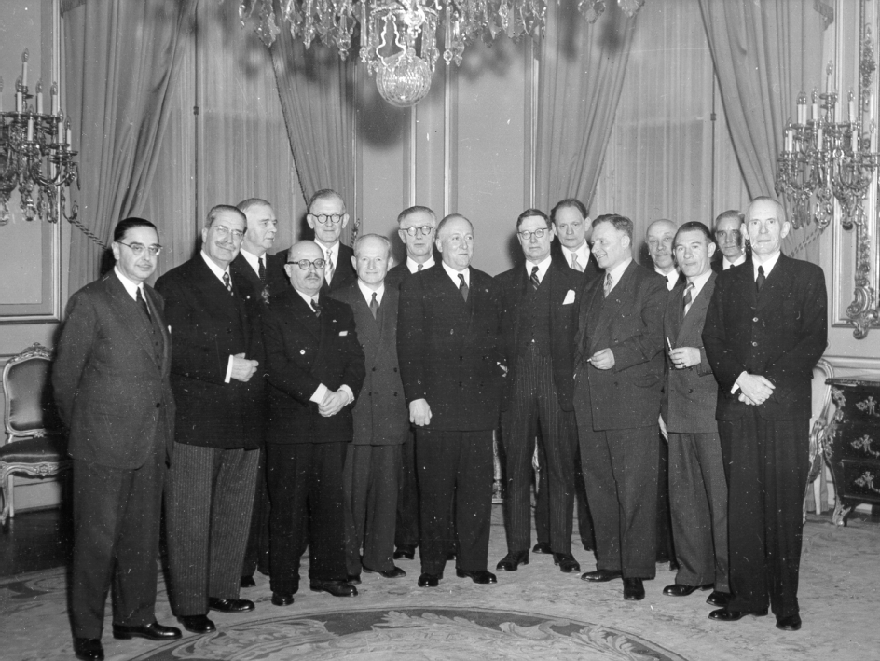
1953
Consejo de Cooperación Aduanera (CCA)
Sesión inaugural CCA

Slide 4
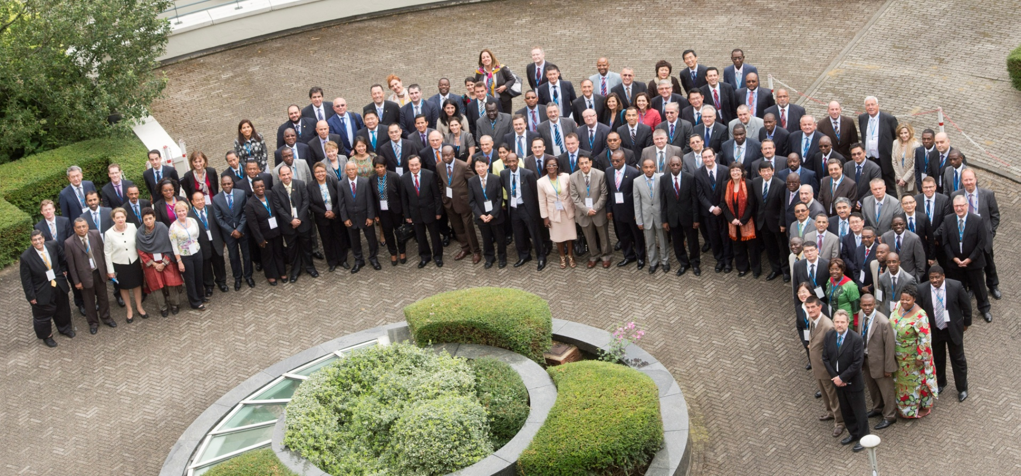
2013
Organización Mundial de Aduanas (OMA)
Sesión Consejo 2013

Slide 5
Misión de la OMA
Lograr eficiencia y eficacia en las Aduanas…
Seguridad y Facilitación
Protección de la Sociedad
Recaudación
...lo que promueve
La prosperidad económica y el desarrollo social
l

Slide 6
VISION DE LA OMA
LAS FRONTERAS DIVIDEN, LAS ADUANAS CONECTAN
Liderando de manera dinámica la modernización y la conectividad, en un mundo rápidamente cambiante
Aduanas para el Siglo 21
PROMOVER LA
SEGURIDAD Y
FACILITACION DEL
COMERCIO
PROMOVER QUE
LA RECAUDACION
SEA EFICIENTE,
EFICAZ Y JUSTA
PROTEGER A LA
SOCIEDAD Y A LA
SALUD Y
SEGURIDAD
PUBLICA
FORTALECIM.
DE CAPACIDADES
Paquete sobre
Competitiv. Económ.
Paquete sobre
Recaudación
Paquete sobre
Cumplim. y Fiscalizac.
Paquete sobre
Desarrollo Organizac.
Promover el intercambio de información y la cooperación
Elevar el desempeño y perfil de las Aduanas
Desarrollar investigaciones y análisis
VALORES DE LA OMA
MISION DE LA OMA
La OMA entrega liderazgo, guía y apoyo a las Administraciones de Aduanas para asegurar y facilitar el comercio legítimo, recaudar ingresos, proteger a la sociedad y fortalecer capacidades

Slide 7
1. Contribución de Aduanas a la Competitividad
Reducción costos transacción
Ventaja para las empresas
Mejor desempeño exportaciones e IED
Recaudación eficiente y justa
Protección de la sociedad
Reducción pobreza/ Prosperidad
Instrumentos OMA
Aduanas Siglo 21
CKR, SAFE, TRS, etc.
PCE
Ejemplo de intervenciones en Facilitación de Comercio:
Procedimientos aduaneros modernos y eficientes
Transparencia y predictibilidad
Uso de TI
Manejo coordinado de fronteras y ventanilla única

Slide 8
PCE: Principales instrumentos y herramientas
Marco Normativo SAFE
Integridad
Compendio de Manejo de Riesgos
Tránsitos
Operador Económico Autorizado
Estudio tiempos de liberación de mercancías
Convenio
de Kioto Revisado
Pymes
Modelo de Datos OMA
Sector
Informal
Aduanas Globalmente Conectadas
Compendio sobre
Ventanilla Única
Manejo Coordinado de Fronteras
Intercambio de
Información
Mejores prácticas e innovaciones a partir de las necesidades de los Miembros

Slide 9
Convenio de Kioto Revisado (CKR)
- Importante aumento en el número de partes
contratantes
- Sigue siendo un tema pendiente para Latinoamérica!

Slide 10
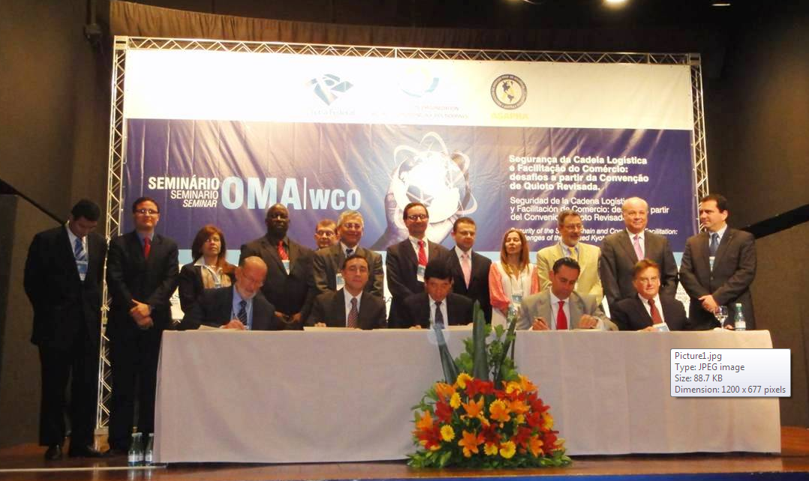
Convenio de Kioto Revisado
Evento de alto nivel (7-8 Noviembre 2011, Sao Paulo)
Firma Declaración de Sao Paulo, Noviembre 2011

Slide 11
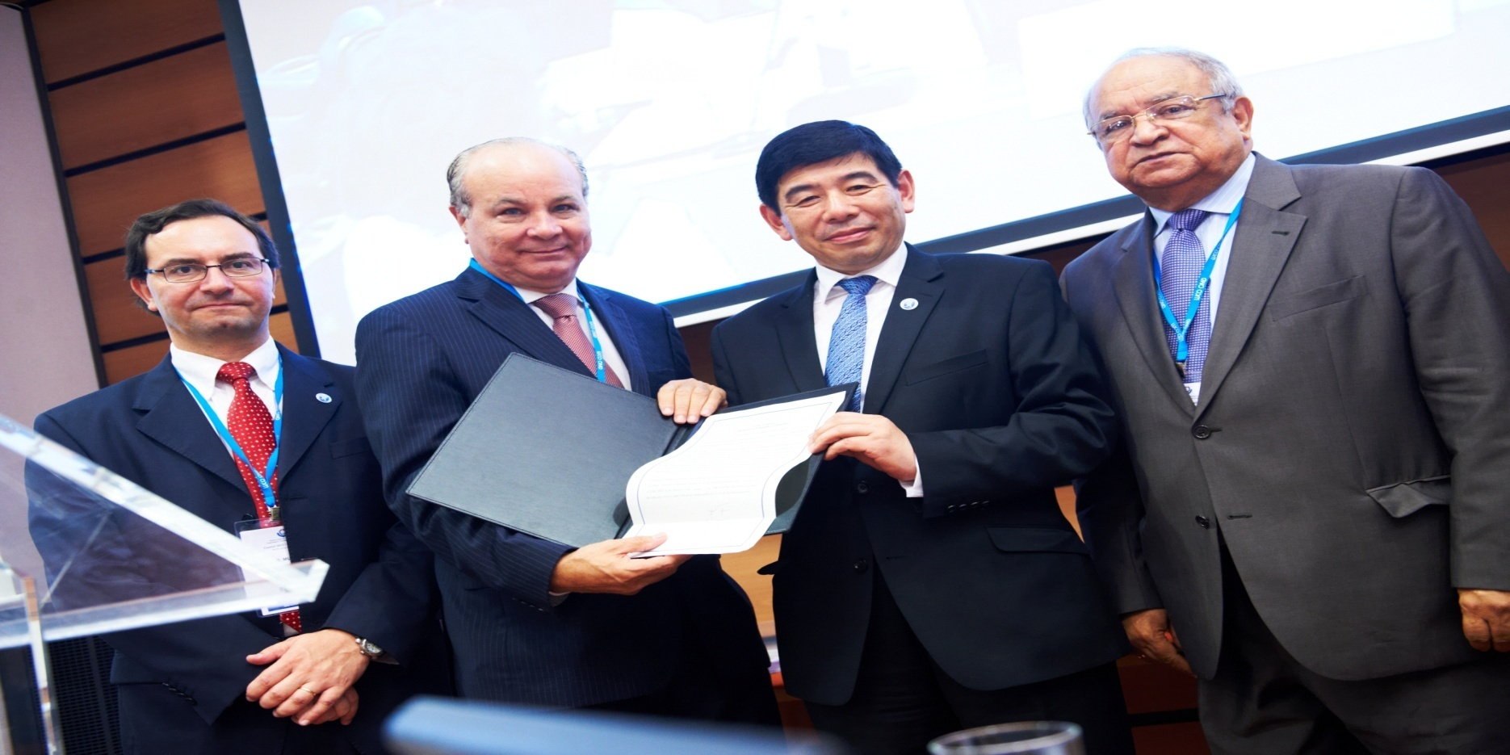
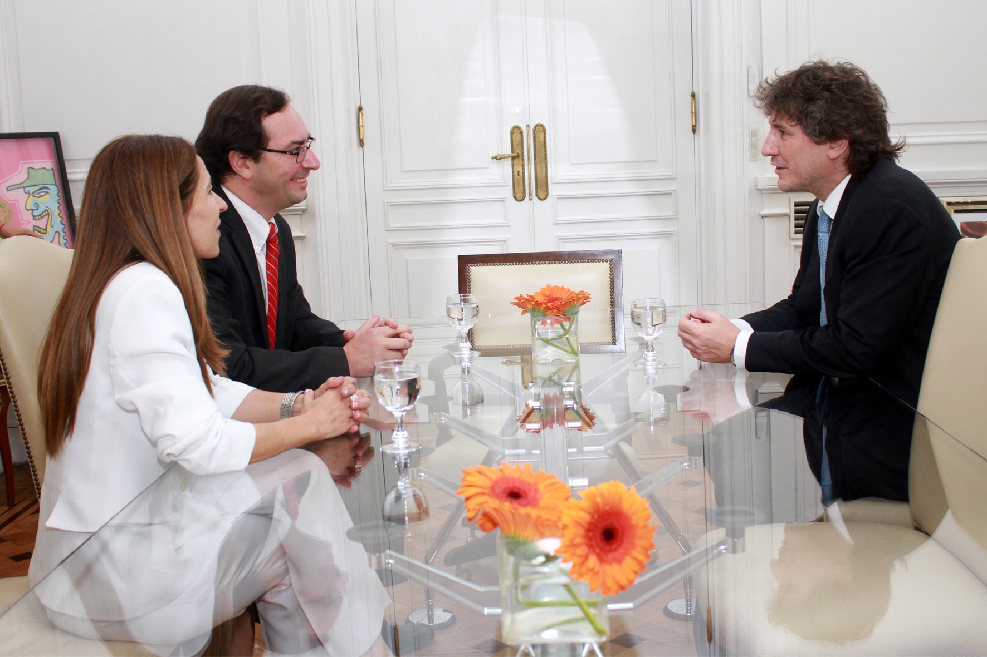
Convenio de Kioto Revisado
Depósito instrumento de ratificación
República Dominicana, Junio 2012
Reunión de apoyo al Convenio de Kioto Revisado con el Vicepresidente de Argentina, Noviembre 2012

Slide 12

Marco normativo SAFE
Respuesta multilateral y balanceada
Ciclos de revisión de 3 años (ciclo actual: 2012-2015)
Consolidación de propuestas y discusión en GTS durante segundo semestres 2013
Subgrupo de expertos para calidad y seguridad de los datos

Slide 13
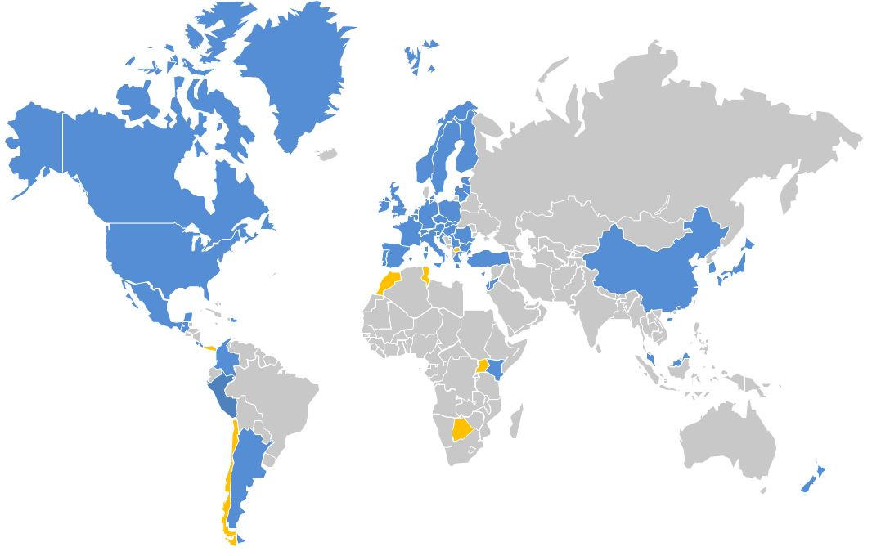
Mapa OEA 2013:

Slide 14
Acuerdos de Reconocimiento Mutuo:
ARM Concluidos ARM en negociación
Fecha | País
Junio 2007 | Nueva Zelanda – EE.UU.
Mayo 2008 | Japón – Nueva Zelanda
Junio 2008 | Canadá – EE.UU.
Junio 2008 | Jordania – EE.UU.
Junio 2009 | Japón – EE.UU.
Julio 2009 | UE – Noruega*
Julio 2009 | UE – Suiza*
Junio 2010 | Canada – Japan
Junio 2010 | Canada – Korea
Junio 2010 | Canadá – Singapur
Junio 2010 | UE – Japón
Junio 2010 | Corea – Singapur
Junio 2010 | Corea – EE.UU.
Enero 2011 | Andorra – UE**
Mayo 2011 | Japón – Corea
Junio 2011 | Corea – Nueva Zelanda
Junio 2011 | Japón – Singapur
Mayo 2012 | UE - EE.UU.
Junio 2012 | China - Singapur
China – UE
China - Japón
Japón - Malasia
China-Korea
Hong Kong, China – Corea
India-Corea
Israel-Corea
Nueva Zelanda – Singapur
Noruega - Suiza
Singapur - EE.UU.
México - Corea
México - EE.UU.

Slide 15
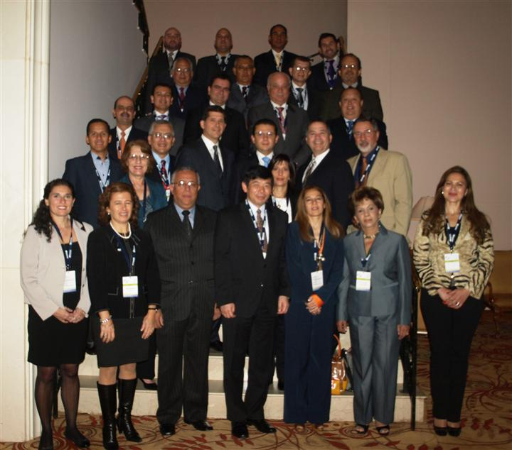
Marco SAFE: Liderazgo regional en OEA
Resolución de Punta del Este, Abril 2012

Slide 16

2. Cumplimiento y Lucha contra el Fraude
Riegos emergentes y evolutivos
SEGURIDAD
DPI & SALUD
DROGAS
MEDIO AMBIENTE
RECAUDAC
AREAS DE ALTO RIESGO PARA LA FISCALIZACION ADUANERA

Slide 17
INSTRUMENTOS
Compendio Manejo de Riesgos
Marco
Normativo SAFE
Guías sobre Auditorías de Control a Posteriori
Oficinas Regionales
de Enlace
(RILOs)
Aduanas Globalmente Conectadas
Herram. para áreas específicas de riesgo
TECNOLOGIA E
INFRASTRUCTURA
CPOAFI
Alianzas
AREAS DE ALTO RIESGO PARA
LA FISCALIZACION ADUANERA
Aduanas con Aduanas
CEN
Meerkat
Sector Privado
CTS
nCEN
OPERACIONES, incluyendo:
Otras Agencias Fronterizas
Recaudac.
Seguridad
DPI y Salud
Drogas
Medio ambiente
Nuevos Riesgos
CENcomm
Banco de datos sobre Tecnología Avanzada
Otras Organizaciones Internacionales
Cocaína
Vida Silvestre
Envíos Postales y Expresos
Precursores Explosivos
Medicinas Falsas
Tabaco y Alcohol
COCAIR
SKYNET
Anfetamina
GAPIN
Desechos
Lavado de dinero/ Envío de efectivo
Meerkat
Programa GLOBAL SHIELD
TIGRE,
FRED 60,
GRIPS
Westerlies
DEMETER
ATLAS

Slide 18

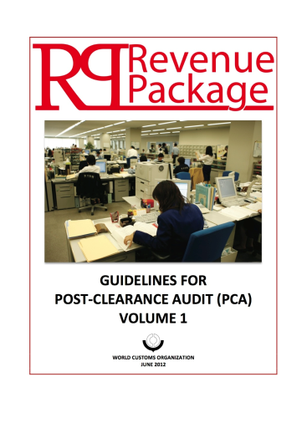
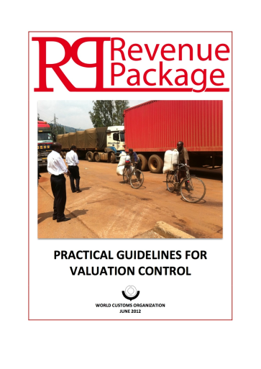
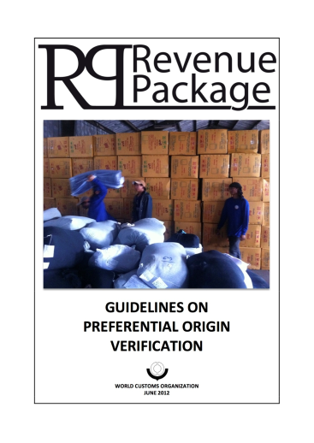
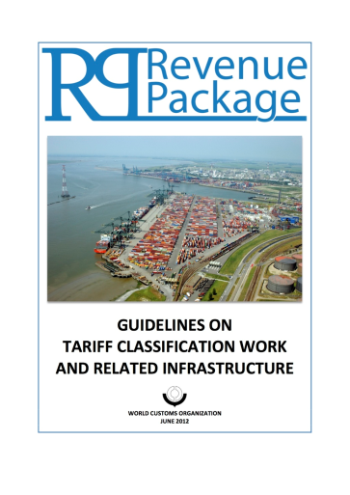
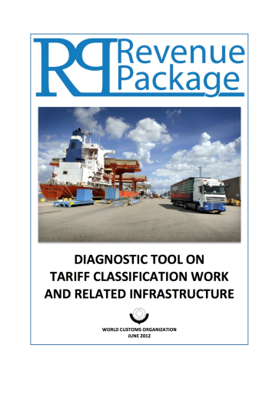
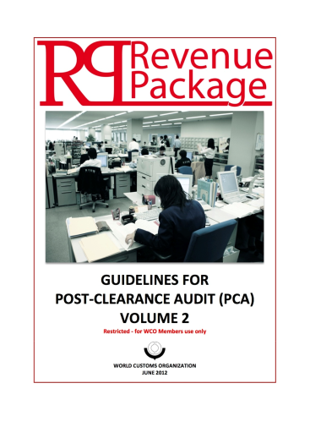
3.-
FASE I
Objetivo : mejorar y promover una recaudación aduanera justa y eficiente
Identificación de necesidades de los Miembros
Serie de nuevas herramientas prácticas para los Miembros lanzadas en Junio del 2012
  Valoración, Origen, Clasificación and Auditorías de control a posteriori

Slide 19


Componentes clave
CLASIFICACION
VALORACION EN ADUANAS
ORIGEN
Herramienta de diagnóstico para clasificación
Infraestructura para tareas de clasificación
Guías prácticas para control de valoración (incluyendo bases de datos)
Guías auditorías a posteriori
Guías sobre verificación de reglas de origen preferenciales
Fase I
Fase II
Herramienta de diagnóstico para valoración
Infraestructura para ACP
Estudio sobre precios de transferencia
Herramienta de diagnóstico para origen
Guías para identificación de irregularidades de origen
Guías para ayudar a los Miembros en la terminación de contratos de inspección con el sector privado (inspección de pre-embarque/destino)
Análisis de evasión (brecha)
Organización de Conferencia Global sobre Recaudación
Previo al arribo
En Frontera
Post-despacho
Determinación anticipada
Declaración Pre-arribo
Notificación Pre-arribo
Manejo de Riesgos
Guías prácticas para control y verificación
Auditoría de Control a Posteriori (ACP)

Slide 20
4. Paquete sobre Desarrollo Organizacional
Asesoría Planificación Estratégica & capacitación
Desarrollo de Recursos Humanos
Vol. Política
Alianzas (P)
Personas
Activadores
Fortalecim.
Capacidades
Integridad
Contacto con actores clave

Slide 21
VISION DE LA OMA
LAS FRONTERAS DIVIDEN, LAS ADUANAS CONECTAN
Liderando de manera dinámica la modernización y la conectividad, en un mundo rápidamente cambiante
Aduanas para el Siglo 21
PROMOVER LA
SEGURIDAD Y
FACILITACION DEL
COMERCIO
PROMOVER QUE
LA RECAUDACION
SEA EFICIENTE,
EFICAZ Y JUSTA
PROTEGER A LA
SOCIEDAD Y A LA
SALUD Y
SEGURIDAD
PUBLICA
FORTALECIM.
DE CAPACIDADES
Paquete sobre
Competitiv. Económ.
Paquete sobre
Recaudación
Paquete sobre
Cumplim. y Fiscalizac.
Paquete sobre
Desarrollo Organizac.
Promover el intercambio de información y la cooperación
Elevar el desempeño y perfil de las Aduanas
Desarrollar investigaciones y análisis
VALORES DE LA OMA
MISION DE LA OMA
La OMA entrega liderazgo, guía y apoyo a las Administraciones de Aduanas para asegurar y facilitar el comercio legítimo, recaudar ingresos, proteger a la sociedad y fortalecer capacidades

Slide 22
MUCHAS GRACIAS.
Sergio.Mujica@wcoomd.org

